Slide 1

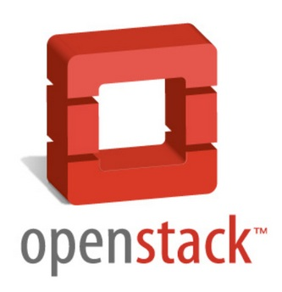
Openstack
2017年3月

Slide 2

Openstack由来
openstack最早由美国国家航空航天局NASA研发的Nova和Rackspace研发的swift组成。后来以apache许可证授权,旨在为公共及私有云平台建设。openstack主要用来为企业内部实现类似于Amazon EC2和S3的云基础架构服务（Iaas）.每6个月更新一次，基本与ubuntu同步，命名是以A-Z作为首字母来的。

Slide 3
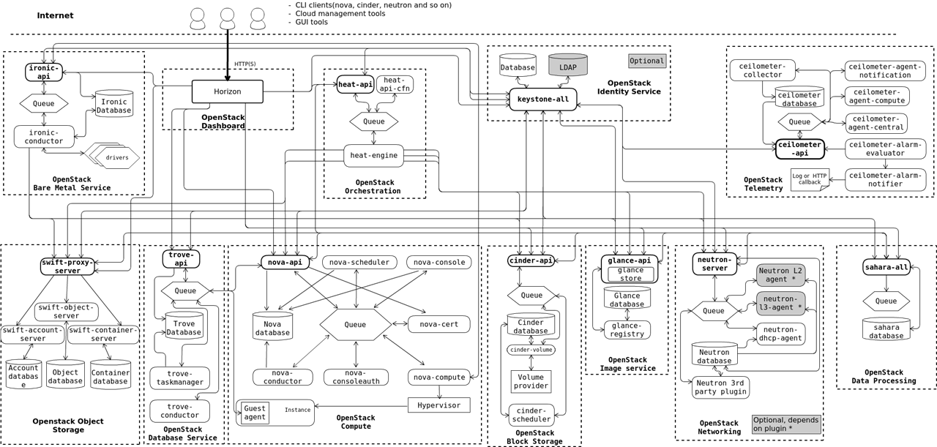
Openstack项目与组件

Slide 4
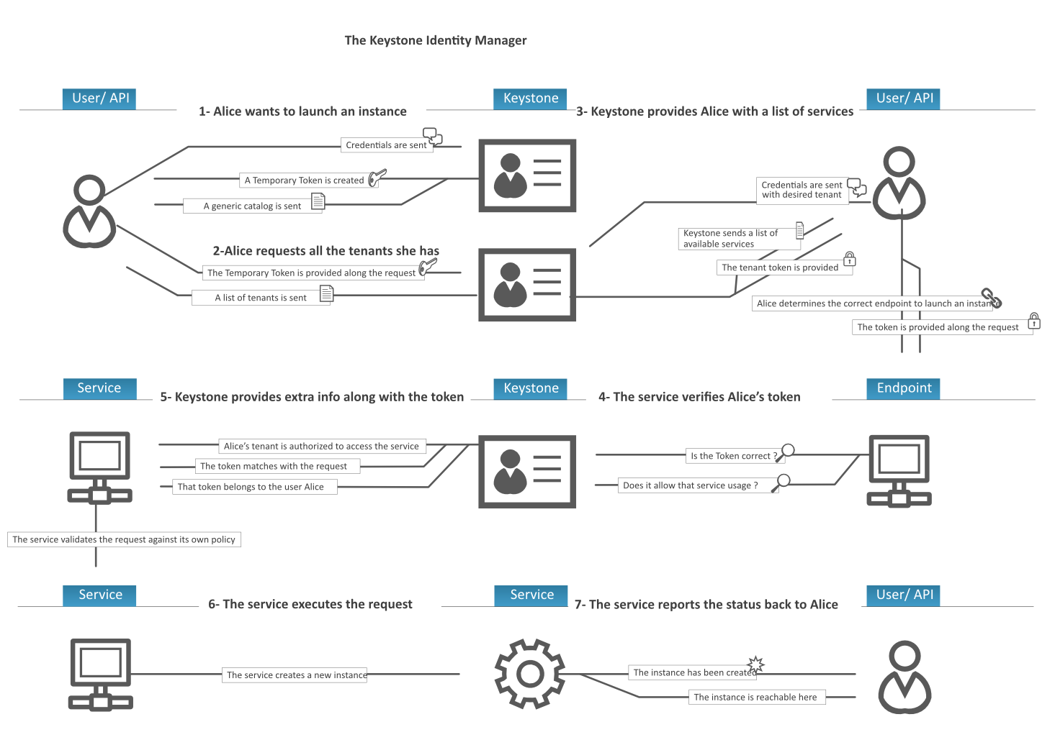
Keystone

Slide 5
Nova
nova-api 接收和响应客户的 API 调用。
nova-scheduler 虚机调度服务，负责决定在哪个计算节点上运行虚机
nova-compute 管理虚机的核心服务，通过调用 Hypervisor API 实现虚机生命周期管理
nova-conductor nova-compute 经常需要更新数据库，出于安全性和伸缩性的考虑，nova-compute 并不会直接访问数据库，而是将这个任务委托给 nova-conductor

Slide 6
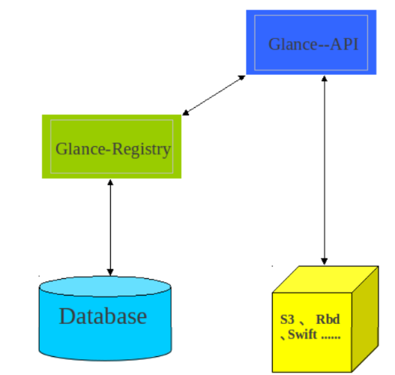
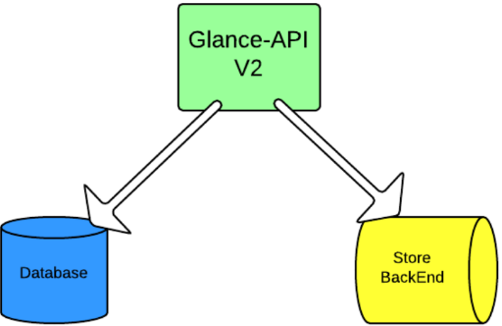
Glance

Slide 7
Cinder
Cinder-api 是 cinder 服务的 endpoint，提供 rest 接口，负责处理 client 请求，并将 RPC 请求发送至 cinder-scheduler 组件。
Cinder-scheduler 负责 cinder 请求调度，其核心部分就是scheduler_driver, 作为 scheduler manager 的 driver，负责 cinder-volume 具体的调度处理，发送 cinder RPC 请求到选择的 cinder-volume。
Cinder-volume 负责具体的 volume 请求处理，由不同后端存储提供 volume 存储空间。

Slide 8

Neutron
1.Neutron-server可以理解为一个专门用来接收Neutron REST API调用的服务器，然后负责将不同的rest api分发到不同的neutron-plugin上。
2.Neutron-plugin可以理解为不同网络功能实现的入口，各个厂商可以开发自己的plugin。Neutron-plugin接收neutron-server分发过来的REST API，向neutron database完成一些信息的注册，然后将具体要执行的业务操作和参数通知给自身对应的neutron agent。
Core-plugin，Neutron中即为ML2（Modular Layer 2），负责管理L2的网络连接。ML2中主要包括network、subnet、port三类核心资源，对三类资源进行操作的REST API被neutron-server看作Core API，由Neutron原生支持。
Service-plugin，即为除core-plugin以外其它的plugin，包括l3 router、firewall、loadbalancer、VPN、metering等等，主要实现L3-L7的网络服务。
3.Neutron-agent可以直观地理解为neutron-plugin在设备上的代理，接收相应的neutron-plugin通知的业务操作和参数，并转换为具体的设备级操作，以指导设备的动作。当设备本地发生问题时，neutron-agent会将情况通知给neutron-plugin。

Slide 9
Neutron
Local network（本地网络）：一个只允许在本服务器内通信的虚拟网络，不支持跨服务器的通信。主要用于单节点上测试。
Flat network：基于不使用 VLAN 的物理网络实现的虚拟网络。每个物理网络最多只能实现一个虚拟网络。
VLAN network（虚拟局域网） ：基于物理 VLAN 网络实现的虚拟网络。共享同一个物理网络的多个 VLAN 网络是相互隔离的，甚至可以使用重叠的 IP 地址空间。每个支持 VLAN network 的物理网络可以被视为一个分离的 VLAN trunk，它使用一组独占的 VLAN ID。有效的 VLAN ID 范围是 1 到 4094。
VXLAN network（虚拟可扩展网络）：基于 VXLAN 实现的虚拟网络。同 GRE network 一样， VXLAN network 中 IP 包的路由也基于 IP 路由表，也不和具体的物理网络绑定。
GRE network （通用路由封装网络）：一个使用 GRE 封装网络包的虚拟网络。GRE 封装的数据包基于 IP 路由表来进行路由，因此 GRE network 不和具体的物理网络绑定。

Slide 10
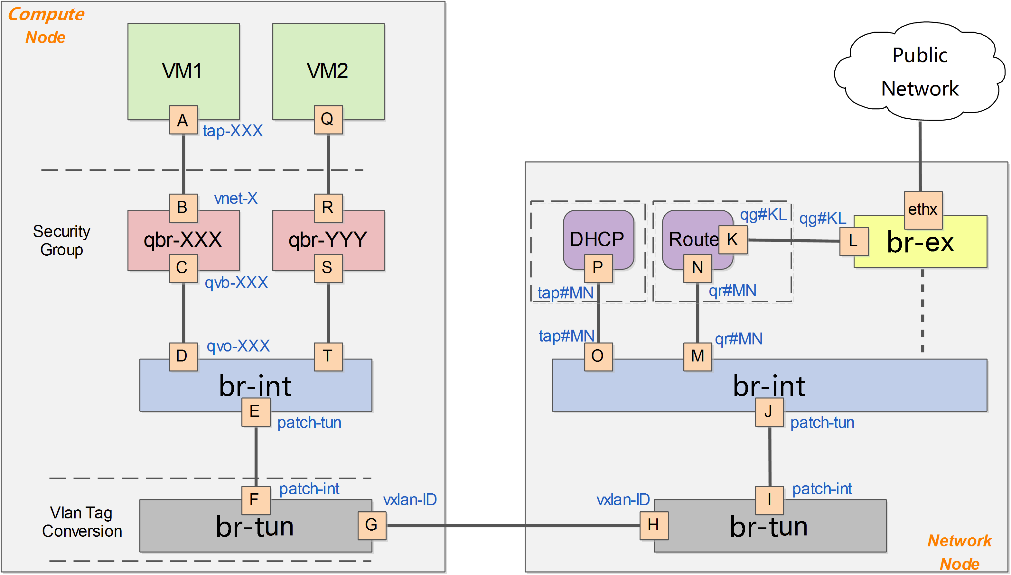
VXLAN

Slide 11
Heat
Heat 是一个基于模板来编排复合云应用的服务。 它目前支持亚马逊的 CloudFormation (CFN)模板格式，也支持 Heat 自有的 Heat Orchestration Template (HOT) 模板格式。模板的使用简化了复杂基础设施，服务和应用的定义和部署。模板支持丰富的资源类型，不仅覆盖了常用的基础架构，包括计算、网络、存储、镜像，还覆盖了像 Ceilometer 的警报、Sahara 的集群、Trove 的实例等高级资源。

Slide 12
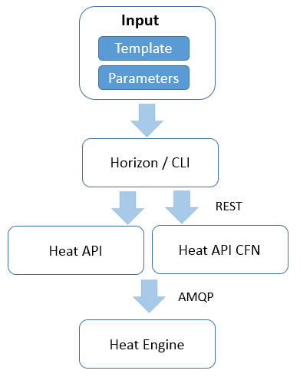
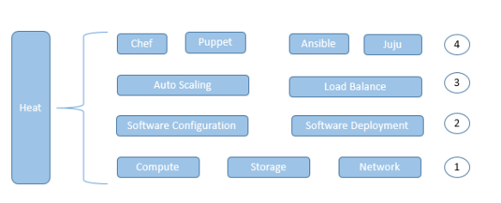
Heat

Slide 13
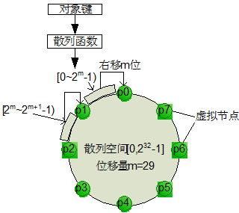
Swift
Swift 是基于一致性散列技术，通过计算可将对象均匀分布到虚拟空间的虚拟节点上，在增加或删除节点时可大大减少需移动的数据量；虚拟空间大小通常采用 2 的 n 次幂，便于进行高效的移位操作；然后通过独特的数据结构 Ring（环）再将虚拟节点映射到实际的物理存储设备上，完成寻址过程。
如图 1 中所示，以逆时针方向递增的散列空间有 4 个字节长共 32 位，整数范围是[0~2³²-1]；将散列结果右移 m 位，可产生 2^{32-m}个虚拟节点，例如 m=29 时可产生 8 个虚拟节点。在实际部署的时候需要经过仔细计算得到合适的虚拟节点数，以达到存储空间和工作负载之间的平衡。

Slide 14
Swift 数据一致性模型（Consistency Model）
按照 Eric Brewer 的 CAP（Consistency，Availability，Partition Tolerance）理论，无法同时满足 3 个方面，Swift 放弃严格一致性（满足 ACID 事务级别），而采用最终一致性模型（Eventual Consistency），来达到高可用性和无限水平扩展能力。为了实现这一目标，Swift 采用 Quorum 仲裁协议(Quorum 有法定投票人数的含义)：
（1）定义：N：数据的副本总数；W：写操作被确认接受的副本数量；R：读操作的副本数量
（2）强一致性：R+W>N，以保证对副本的读写操作会产生交集，从而保证可以读取到最新版本；如果 W=N，R=1，则需要全部更新，适合大量读少量写操作场景下的强一致性；如果 R=N，W=1，则只更新一个副本，通过读取全部副本来得到最新版本，适合大量写少量读场景下的强一致性。
（3）弱一致性：R+W<=N，如果读写操作的副本集合不产生交集，就可能会读到脏数据；适合对一致性要求比较低的场景。
Swift 针对的是读写都比较频繁的场景，所以采用了比较折中的策略，即写操作需要满足至少一半以上成功 W >N/2，再保证读操作与写操作的副本集合至少产生一个交集，即 R+W>N。Swift 默认配置是 N=3，W=2>N/2，R=1 或 2，即每个对象会存在 3 个副本，这些副本会尽量被存储在不同区域的节点上；W=2 表示至少需要更新 2 个副本才算写成功；当 R=1 时意味着某一个读操作成功便立刻返回，此种情况下可能会读取到旧版本（弱一致性模型）；当 R=2 时，需要通过在读操作请求头中增加 x-newest=true 参数来同时读取 2 个副本的元数据信息，然后比较时间戳来确定哪个是最新版本（强一致性模型）；如果数据出现了不一致，后台服务进程会在一定时间窗口内通过检测和复制协议来完成数据同步，从而保证达到最终一致性。

Slide 15
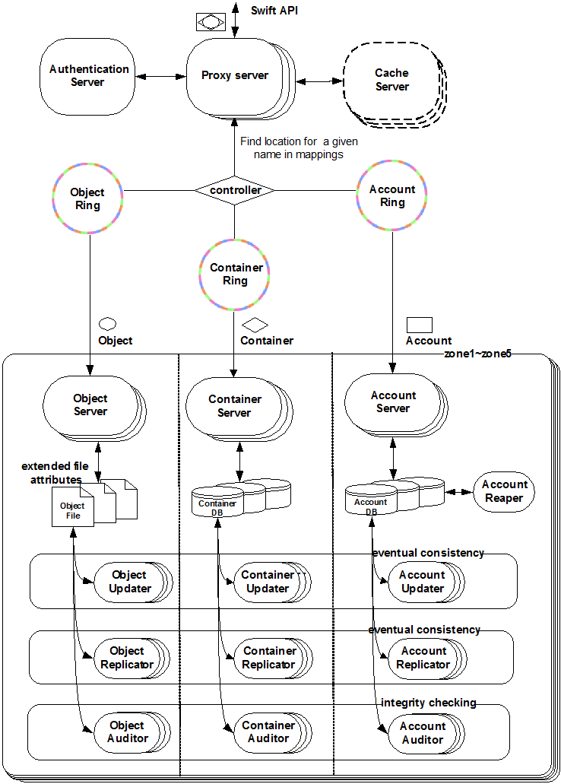
Swift

Slide 16
Swift
代理服务（Proxy Server）：对外提供对象服务 API，会根据环的信息来查找服务地址并转发用户请求至相应的账户、容器或者对象服务；由于采用无状态的 REST 请求协议，可以进行横向扩展来均衡负载。
认证服务（Authentication Server）：验证访问用户的身份信息，并获得一个对象访问令牌（Token），在一定的时间内会一直有效；验证访问令牌的有效性并缓存下来直至过期时间。
缓存服务（Cache Server）：缓存的内容包括对象服务令牌，账户和容器的存在信息，但不会缓存对象本身的数据；缓存服务可采用 Memcached 集群，Swift 会使用一致性散列算法来分配缓存地址。
账户服务（Account Server）：提供账户元数据和统计信息，并维护所含容器列表的服务，每个账户的信息被存储在一个 SQLite 数据库中。
容器服务（Container Server）：提供容器元数据和统计信息，并维护所含对象列表的服务，每个容器的信息也存储在一个 SQLite 数据库中。
对象服务（Object Server）：提供对象元数据和内容服务，每个对象的内容会以文件的形式存储在文件系统中，元数据会作为文件属性来存储，建议采用支持扩展属性的 XFS 文件系统。
复制服务（Replicator）：会检测本地分区副本和远程副本是否一致，具体是通过对比散列文件和高级水印来完成，发现不一致时会采用推式（Push）更新远程副本，例如对象复制服务会使用远程文件拷贝工具 rsync 来同步；另外一个任务是确保被标记删除的对象从文件系统中移除。
更新服务（Updater）：当对象由于高负载的原因而无法立即更新时，任务将会被序列化到在本地文件系统中进行排队，以便服务恢复后进行异步更新；例如成功创建对象后容器服务器没有及时更新对象列表，这个时候容器的更新操作就会进入排队中，更新服务会在系统恢复正常后扫描队列并进行相应的更新处理。
审计服务（Auditor）：检查对象，容器和账户的完整性，如果发现比特级的错误，文件将被隔离，并复制其他的副本以覆盖本地损坏的副本；其他类型的错误会被记录到日志中。
账户清理服务（Account Reaper）：移除被标记为删除的账户，删除其所包含的所有容器和对象。

Slide 17
Ceph
1. CRUSH算法
Crush算法是ceph的两大创新之一（另一个是基于动态子树分区的元数据集群），简单来说，ceph摒弃了传统的集中式存储元数据寻址的方案，转而使用CRUSH算法完成数据的寻址操作。CRUSH在一致性哈希基础上很好的考虑了容灾域的隔离，能够实现各类负载的副本放置规则，例如跨机房、机架感知等。Crush算法有相当强大的扩展性，理论上支持数千个存储节点。
2. 高可用
Ceph中的数据副本数量可以由管理员自行定义，并可以通过CRUSH算法指定副本的物理存储位置以分隔故障域，支持数据强一致性； ceph可以忍受多种故障场景并自动尝试并行修复。
3. 高扩展性
Ceph不同于swift，客户端所有的读写操作都要经过代理节点。一旦集群并发量增大时，代理节点很容易成为单点瓶颈。Ceph本身并没有主控节点，扩展起来比较容易，并且理论上，它的性能会随着磁盘数量的增加而线性增长。
4. 特性丰富
Ceph支持三种调用接口：对象存储，块存储，文件系统挂载。三种方式可以一同使用。在国内一些公司的云环境中，通常会采用ceph作为openstack的唯一后端存储来提升数据转发效率。

Slide 18
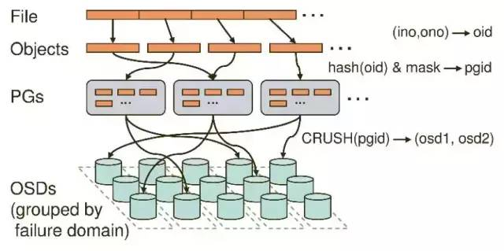
Ceph
下面是一段ceph中的伪代码,简要描述了ceph的数据存储流程：
locator = object_name
obj_hash = hash(locator)
pg = obj_hash % num_pg
osds_for_pg = crush(pg) # returns a list of osds
primary = osds_for_pg[0]
replicas = osds_for_pg[1:]

Slide 19
谢 谢！

